Slide 1
第四章 I/O 通道设计
于丰

Slide 2
输入输出通道设计
前几章中，主要介绍了计算机的体系结构和计算机系统的硬件和软件的设计方法。当将计算机用于控制时，计算机和被控对象之间需要传送一些重要的信息。因此，在用于控制的计算机系统中，除了中央处理单元（CPU）、存储器以及总线、接口外，还要包括计算机和被控对象之间信息传输的通道，即输入输出通道。

Slide 3
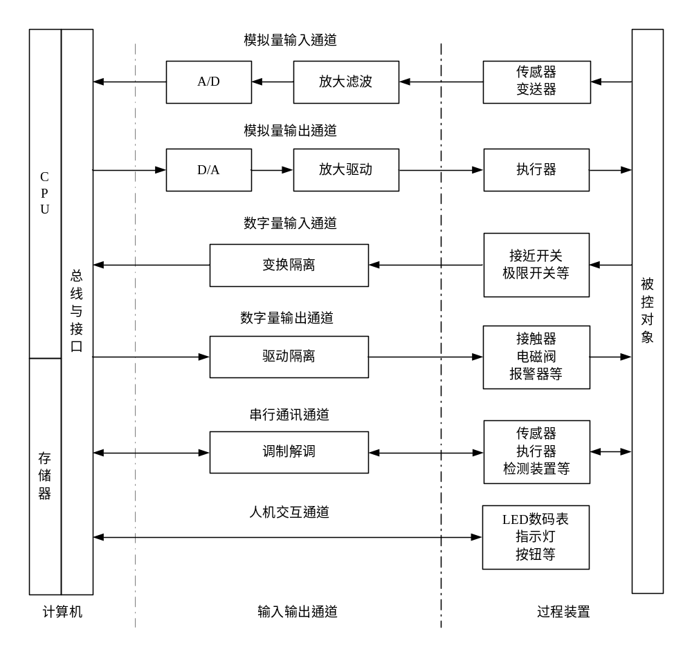
面向控制的计算机系统硬件组成示意图

Slide 4
第四章 I/O通道设计
4.1 数字量I/O通道技术
4.2 模拟量I/O通道技术
4.3 人机交互通道技术
4.4 串行通讯通道技术

Slide 5
第四章 I/O通道设计
4.1 数字量I/O通道技术
4.2 模拟量I/O通道技术
4.3 人机交互通道技术
4.4 串行通讯通道技术

Slide 6
4.1 数字量输入输出通道技术
4.1.1 电平变换
微处理器或接口器件多是 TTL 或 TTL 兼容的电路（通常情况下，电压范围 0.0~0.8V 为逻辑 0，即低电平；3.6~5.0V 为逻辑 1，即高电平）。输入设备的信号如果是 TTL 或 TTL 兼容的电路，可直接与微处理器及其接口部件相连。当输入设备的信号不是 TTL 及其兼容信号，则需要进行处理。例如，在工业领域，设计数字量输入通道的目的是检测各种设备（如电机、接触器、继电器等）的状态（如运行、停止、通断、故障等），这些状态一般通过一个机械开关转换成 24V 的数字信号。而对于计算机系统而言，不能接收 24V 的信号，因此必须采用电平变换电路。

Slide 7
1．电平转换要考虑的问题
1）电平兼容
解决电平转换问题，最根本的就是要解决逻辑器件接口的电平兼容问题。除了考虑器件的最大、最小电压承受能力外，还要考虑电平兼容的两个原则，即对于同一元件，输出方高电平输出的最小值（VOH）要大于输入方高电平输入的最小值（VIH）；输出方低电平输出的最大值（VOL）要小于输入方低电平输入的最大值（VIL）（否则高电平越来越低，低电平越来越高）。当然，考虑抗干扰能力，还必须有一定的噪声容限：
（VOH-VIH）> VN+
（VOL-VIL）< VN-
其中 VN+ 和 VN- 表示正负噪声容限。

Slide 8
2）速度/频率
某些转换方式影响工作速度，所以必须注意。由于转换电路中电阻、电容的存在，通过电阻给负载电容充电，必然会影响信号跳变速度。为了提高速度，就必须减小电阻，这又会造成功耗上升。因此速度问题的关键就是对负载电容的充电能力（第二章中有由于工作速度造成等待一周期的情况）。
3）阻抗匹配
电路需要一定的电流驱动能力，实际上也就是阻抗匹配问题。

Slide 9
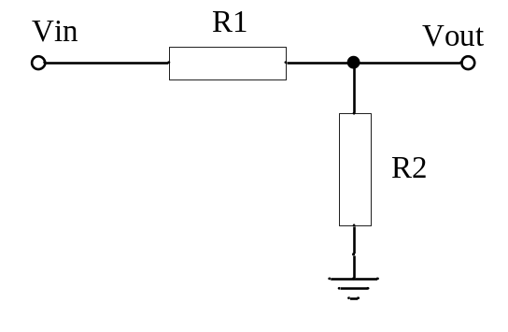
2．常用电平转换方法
1）电阻分压法
采用两个电阻分压可以实现电平的转换，这也是最简单的分压方式。但这种方式的带负载能力较弱。如果后续电路要求电平转换电路的输出负载较小时，电阻分压方法就会出现输出电平降低的问题。
图 4-1-1 电阻分压法电平转换

Slide 10
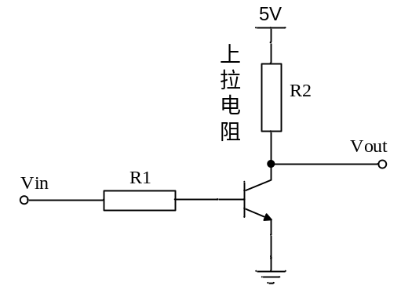
2）晶体管法
就是一个双极型三极管，C/D 极接一个上拉电阻到正电源，输入电平很灵活，输出电平大致就是正电源电平。图 4-1-2 是一种晶体管+上拉电阻实现的电平变换电路，将 Vin 转换成 TTL 电平信号。
Vout ≈ 5V
图 4-1-2 简单电平变换电路
3）集成电路法
可以采用一些专用的集成电路实现电平的变换。如 MAX232 等。

Slide 11
4.1.2 信号隔离
在许多应用中，数据链路之间需要（甚至是必要的）非直接的（导电）连接，从而在提供数据的同时避免来自系统某一部分的危险电压（或电流）对其另外部分造成破坏。造成这种破坏性失效的原因可能是电源质量低劣、接地故障、雷击和涌浪等。
因此，需要采用隔离技术，在允许两点之间有数据或功率传送的前提下，避免电流流过。一般在两种情况下会采取隔离技术：
在有可能存在损坏设备或危害人员的潜在电流浪涌时
必须避免存在不同地电位和分裂的接地回路的互联

Slide 12
4.1.2 信号隔离
对于微机系统中，数字量输入通道的隔离电路一般有两个作用，一是电气上的隔离，起到保护作用；另一个是电平转换，一般将电平幅度较高的数字量信号转换成 CPU 或接口电路可以识别的电平幅度（例如：对于 5V 系统，一般为 5V 电平；对于 3V 系统，一般为 3V 电平）。
1．隔离参数
1）隔离等级（隔离电压）
绝缘体的隔离等级是一个短时间内系统抗共模电压（导体与参照点之间出现的相电压平均值）能力的量度。通常根据 50Hz 或 60Hz 有效值来衡量，是器件在 1 分钟内承受输入与终端输出之间高压的能力。一般隔离设备的隔离电压为 2.5kV（隔离：在允许两点之间有数据或功率传送的前提下避免电流流过）。

Slide 13
2）额定工作电压
定义了稳定工作状态下器件能够承受的一个长时间持续的最大电压，一般为 100~600V。
3）瞬态共模抑制能力
衡量当维持正确的信号传输的时候输入和输出部分之间的瞬态共模影响。

Slide 14
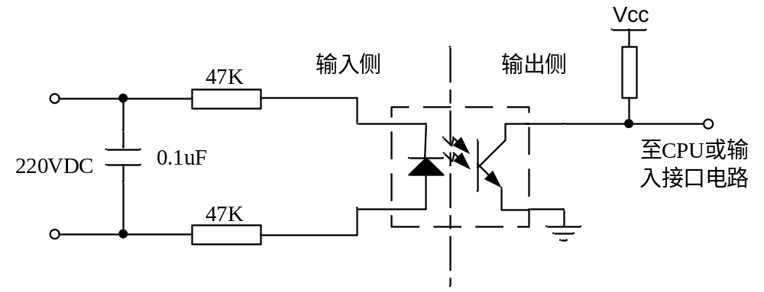
2．常用隔离方法
1）光隔离技术
主要工作过程：
光的发射：电信号驱动发光二极管
光的接收：光探测器接收，产生光电流
信号放大：放大器放大信号，并输出
优点：对外部磁场、电子的抗扰性强
缺点：速度受限、功耗较大、LED 出现老化现象

Slide 15
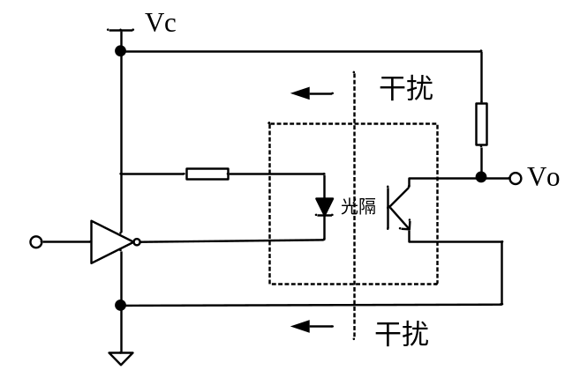
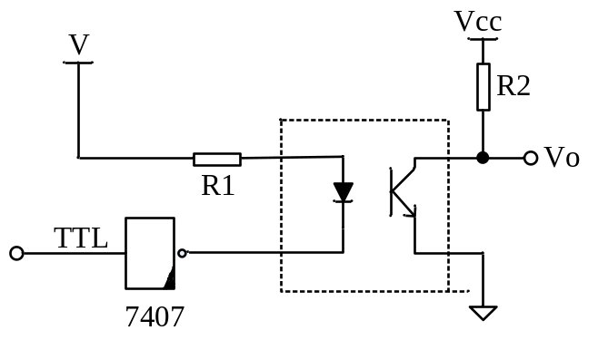
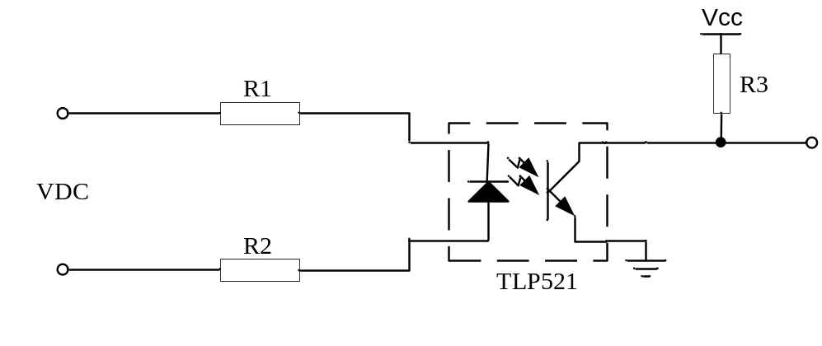
图 4-1-4 不正确的隔离
图 4-1-5 正确的隔离
被隔离的通道两侧必须单独使用独立的电源
图 4-1-6 微机系统输入通道光典型电隔离电路

Slide 16
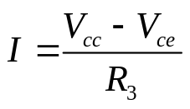
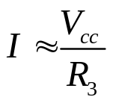
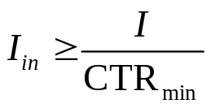

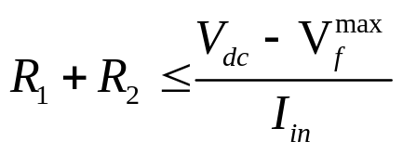
电路中 R1 和 R2 的设计方法如下：
Step 1. 根据 Vcc 和 R₃，计算光耦的输出电流。考虑到当光导通时，电路输出应该为低电平，此时 Vcc 应该全部落到 R₃ 上，有
饱和时光耦的饱和压降忽略不计，则：
Step 2. 查看光耦的数据手册，可知该器件的最小电流传输比为 CTR_{min}（原边流过单位电流时副边流过电流的最大值）。为保证光耦驱动时饱和，则输入回路的电流 I_{in}：
Step 3. 查看光耦的数据手册，可知该器件的最大正向压降为 ，为保证 I_{in} 的电流，R₁+R₂ 的值应该为：

Slide 17
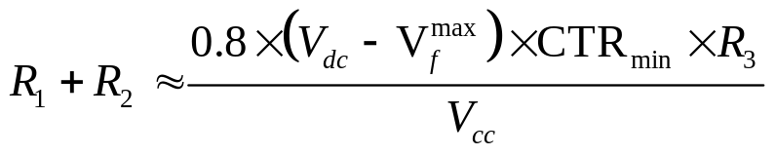
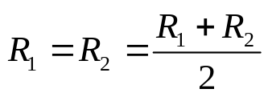
Step 4. 考虑电源波动和电阻精度的因素，实际的 R₁+R₂ 的电阻取值建议减少 20%左右。当输入电压较低时，一般将 R₁+R₂ 选为一个电阻。当输入电压较比较高（如 110V--220V）时，为安全考虑，一般取：
2）磁隔离技术
磁隔离技术使用两个线圈之间的变化磁场在一个隔离层上进行信号的传输。最常见的例子就是变压器。
根据数字信号编解码的不同，主要有以采用脉冲调制和射频调制两种。

Slide 18
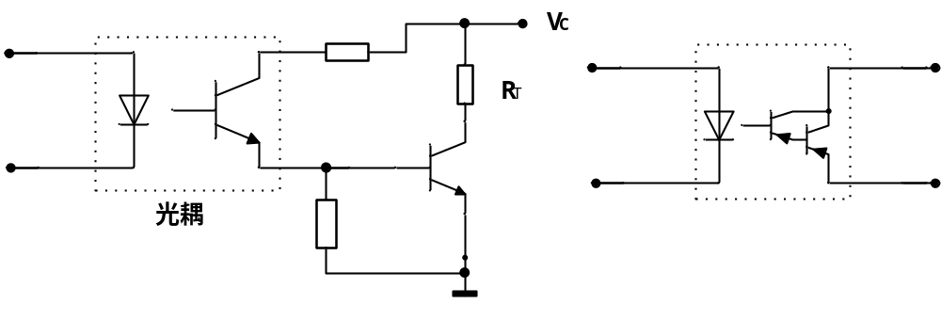
4.1.3 信号驱动
1．OC 门驱动
对于低压情况下开关量控制输出，可采用晶体管、OC 门（集电极开路门）或运放等方式输出，如驱动低压电磁阀、指示灯、直流电机等。需注意的是，在使用 OC 门时，由于其为集电极开路输出，在其输出为“高”电平状态时，实质只是一种高阻状态，必须外接上拉电阻，此时的输出驱动电流主要由 Vc 提供，只能直流驱动并且 OC 门的驱动电流一般不大，在几十毫安量级，如果被驱动设备所需驱动电流较大，则可采用三极管输出方式。如图 4-1-7。
图4-1-7 三极管输出驱动

Slide 19
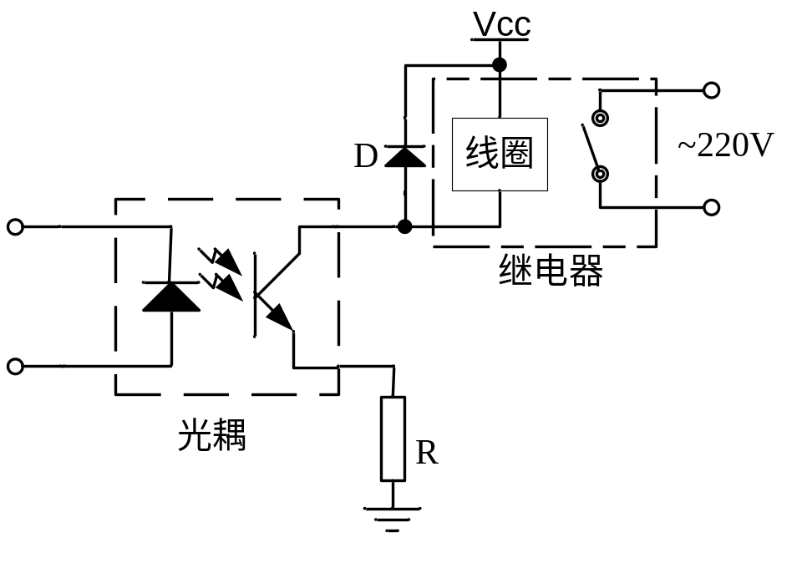
2．继电器驱动
继电器方式的开关量输出，是目前最常用的一种输出方式，一般在驱动大型设备时，往往利用继电器作为测控系统输出到输出驱动级之间的第一级执行机构，通过第一级继电器输出，可完成从低压直流到高压交流的过渡，如图 4-1-8 在经光隔离后，直流部分给继电器供电，而其输出部分则可直接与 220V 市电相接。
图 4-1-8 继电器输出接口

Slide 20
继电器也可用于低压场合，具有一定的隔离功能。开关瞬间触电易产生火花；高压触点易氧化；线圈有电感，关断瞬间可能产生较大电压；常接保护二极管。
主要电气参数：
线圈电源、功率
额定工作电压、电流
线圈电阻
吸和电压、电流
释放电压、电流
接点负载
机械、电气寿命

Slide 21
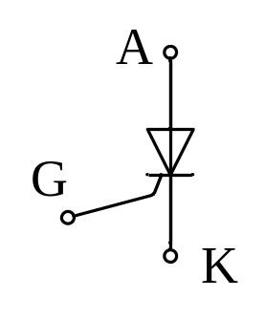
3．可控硅(晶闸管)驱动
1）单向可控硅（SCR）
阳极 A、阴极 K 端加以正电压而控制极 G 不加电压时，并不导通，正向电流很小，处于正向阻断状态，如果此时在控制极与阳极间加上正向电压，则可控硅导通，正向压降减少，此时即使撤去控制电压，其仍能保持导通状态。当阳极电压降到足够小、以致阳极电流降到一定值以下时，负载回路才能阻断。

Slide 22
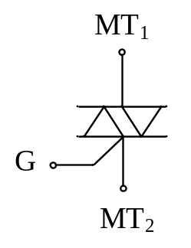
2）双向可控硅(TRIAC)
将两个反向并联的单向可控硅制作在同一硅片上，则组成一个双向可控硅，具有双向导通功能，其通断情况由控制极 G 决定。当 G 上无信号时，MT₁ 与 MT₂ 之间呈高阻态，管截止；而当 MT₁ 与 MT₂ 之间加一大于阈值的电压（一般大于1.5V）时，就可利用控制端 G 的电压来使管导通。
应注意的参数：
额定电压、额定通态平均电流、擎住电流、维持电流、浪涌电流、控制及触发电压、电流、控制及反向电压。
擎住电流：去掉触发信号后维持导通所需要的最小通态电流；
维持电流：不去掉触发信号维持导通所需要的最小通态电流；
触发电压：由阻断到导通所需的最小电压。

Slide 23
4．固态继电器驱动
5．集成功率电子开关驱动

Slide 24
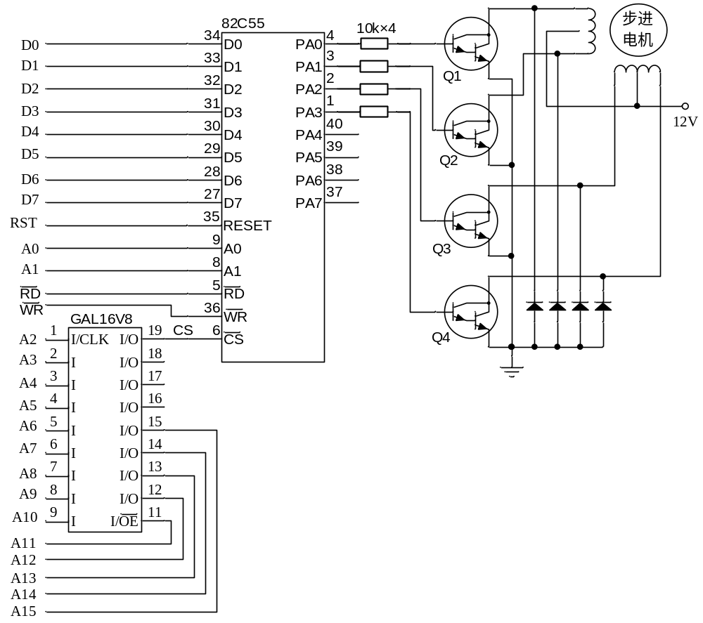
4.1.4 数字量通道设计实例
1. 步进电机控制
步进电机通过导通不同的达林顿管实现转子角度的偏移。在本例中，转子旋转 45°、135°、225°、315°需要导通两个达林顿管；转子旋转 0°、90°、180°、270°需要导通一个达林顿管。
达林顿管

Slide 25
程序中，CX 保存步进数和旋转方向。若 CX > 8000H，点击逆时针旋转；若 CX < 8000H，点击顺时针旋转。去掉 CX 最高位，其余 15 位为步进数。
unsigned char POS;
unsigned char ST[]={0x33, 0x66, 0xCC, 0x99 };
unsigned char volatile xdata P8255A _at_ 0x40;
//控制步进电机的过程。
void STEP(unsigned int CX)
{
unsigned int I; unsigned int sts;
if(CX > 0x8000)
{
sts = CX & 0x7fff;
for(i = 0; i < sts; i++)
{
POS = (POS + 3) % 4; P8255A = ST[POS];
Delay();
}
}
else
{
sts = CX & 0x7fff;
for(i = 0; i < sts; i++)
{
POS = (POS + 1) % 4; P8255A = ST[POS];
Delay();
}
}
}
//当前电机位置
//每一步需要导通的达林顿管
//定义一个变量P8255A指向端口40H。
//右手方向旋转
//求步进数，把第一位去掉
//按照3、2、1、0的顺序打开三极管 延时1mS
//左手方向旋转
//按照0、1、2、3的顺序打开三极管 延时1mS

Slide 26
CX：高位为 1，逆时针转动（> 8000H）
高位为 0，逆时针转动（< 8000H）
33 | 0011 0011 | 45° | 11 | 0001 0001 | 0°
66 | 0110 0110 | 135° | 22 | 0010 0010 | 90°
CC | 1100 1100 | 225° | 44 | 0100 0100 | 180°
99 | 1001 1001 | 315° | 88 | 1000 1000 | 270°
PA | 7654 3210 |  | PA | 7654 3210
程序为该侧
转系旋转 0°、90°、180°、270°的位置码为 11H、22H、44H 和 88H，一个完整的 8 步序列是 11H、33H、22H、66H、44H、CCH、88H、99H。

Slide 27
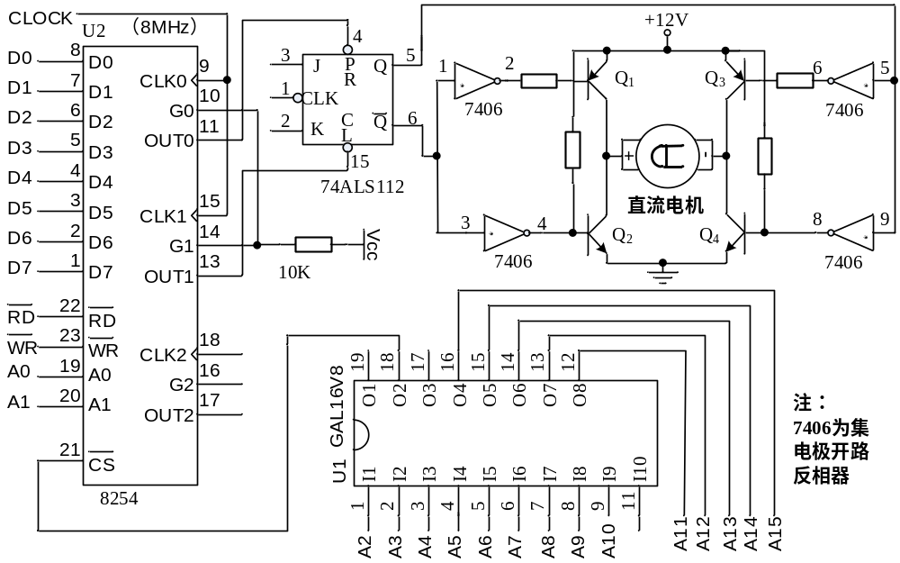
2. 直流电机控制
74LS112：
当 CL、PR 出现低电平时，Q 的输出状态发生变化
Q 为 1：Q2 = 12V，Q1 = 0V，电机前转
Q 为 0：Q3 = 12V，Q4 = 0V，电机后转
图 4-1-24 使用 8254 定时器控制电机速度和方向

Slide 28
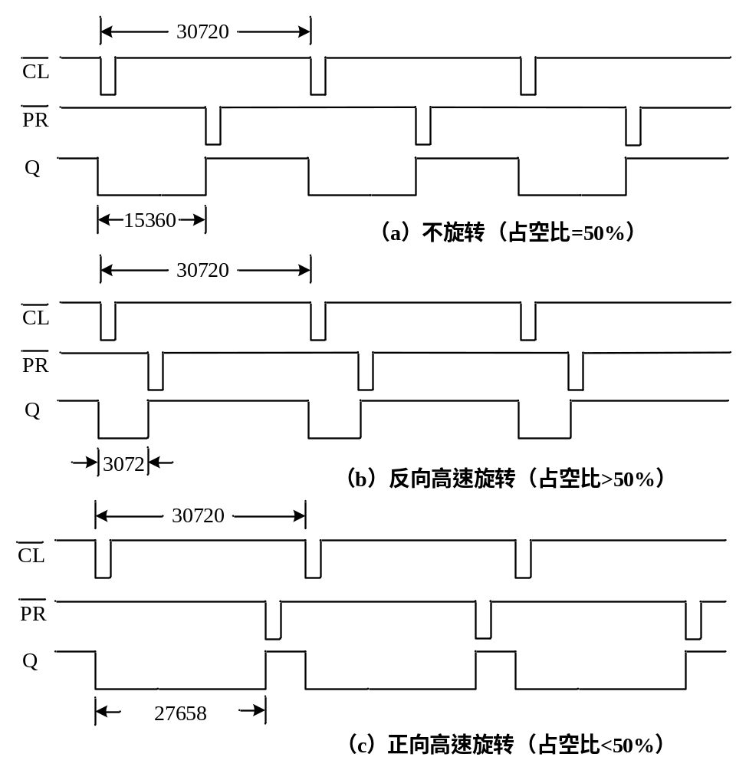
如果触发器的输出在逻辑 1 和 0 之间交替变化，则电机在每个方向上以不同的速度旋转。如果 Q 输出的占空比为 50%，则电机保持静止，但由于电机有电流流过，因此展示出某个保持扭矩。
通过改变计数器 1 相对计数器 0 开始计数的时间来改变 Q 的占空比以改变电机的转速和方向。计数器 0 和 1 被编程为对输入时钟进行 30720 分频，分频后脉冲频率为 260.42Hz（8M = 30720×260.42）。
采用 30720 分频是由于可以被 256 整除（30720 = 256×120）。以 120 为最小单位，共分为 256 份，可组成 256 种占空比，就是 256 种速度。

Slide 29
51 程序：
# define BCD(X) ((x)<<0)
# define BIN 0
# define BCD 1
# define MODE(X) ((x)<<1)
# define M0 0
# define M1 1
# define M2 2
# define M3 3
# define M4 4
# define M5 5
# define RW(X) ((x)<<4)
# define RW0 0
# define RW1 1
# define RW2 2
# define RW3 3
# define SCT(X) ((x)<<6)
# define T0 0
# define T1 1
# define T2 2
# define T3 3
//二进制计数
//BCD码计数
//模式 0
//模式 1
//模式 2
//模式 3
//模式 4
//模式 5
// 锁存计数器
// 只读/写低 8 位
// 只读/写高 8 位
// 先读/写低 8 位，再读/写高8位
//计数器 0
//计数器 1
//计数器 2
//控制标识码

Slide 30
unsigned char volatile xdata CNTO _at_ 0x700;
unsigned char volatile xdata CNTO _at_ 0x701;
unsigned char volatile xdata CNTO _at_ 0x703;
Unsigned int xdata COUNT= 30720;
//图 4-1-24 电机连接和方向控制的程序，调用该程序时，SP 内容决定电机速度和方向，SP 的值在 00H~FFH 之间
void SPEED(unsigned char SP)
{
unsigned int CNTV, actV;
CNTV= COUNT-120*(unsigned int)SP;
CNTR= SCT(T0) | RW(RW3) | MODE(M2);
CNTR= SCT(T1) | RW(RW3) | MODE(M2);
CNT1=COUNT / 256;
CNT1=COUNT % 256;
do{
actV=CNT1;
actV+=CNT1*256;
} while(actV<CNTV);
CNT0=COUNT / 256;
CNT0=COUNT % 256;
}
//计算的计算值，30720=120×256
//设置定时器 0 工作方式
//设置定时器 1 工作方式
//设置定时器 1 初始值，低8位（120）
//设置定时器 1 初始值，高8位（0）此后计数器开始计数
//等待计数器 1 达到计算的计数值
//读计数器 1 的计数值(一直在变)
//设置定时器 0 初始值，低8位
//设置定时器 0 初始值，高8位

